Slide 2
Company logo
Title (Calibri / Bold / Black / Size 32)
Text (Calibri / Regular / Black / Size 24)

Slide 3
Um portfólio completo de soluções para descontaminação de águas
Juntas, aLBriggs e aQuamec disponibilizam soluções completas e inovadoras para saneamento, despoluição de águas e solos contaminados por esgoto, hidrocarbonetos, líquidos perigosos, efluentes domésticos ou industriais; através da oferta de uma gama das melhores tecnologias internacionais.
A aLBriggs é pioneira no Brasil no segmento de resposta a derramamento de óleo e líquidos agressivos. É líder na América Latina nos serviços e equipamentos para atendimento a emergências ambientais, 24 horas por dia, sete dias por semana.
A aQuamec atua em projetos, fabricação, instalação, manutenção e reformas de equipamentos e sistemas destinados ao tratamento de água bruta e industrial, tanto para abastecimento como para reuso, e de efluentes hídricos municipais e industriais.
As empresas contam com mais de 70 unidades distribuídas na América Latina com profissionais treinados de acordo com padrões internacionais, além de estrutura própria de logística e manutenção, o que permite grande eficácia nas operações.

Slide 4
contratação por performance

Slide 5
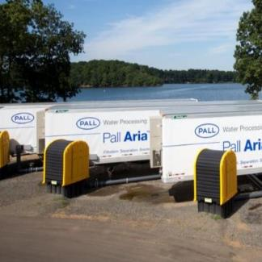
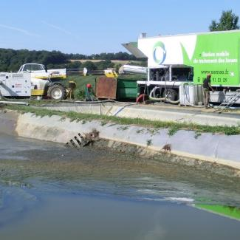
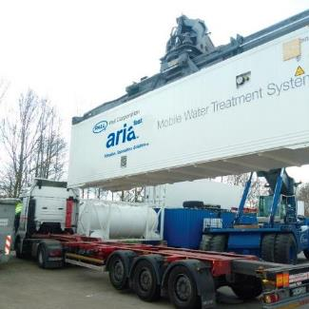
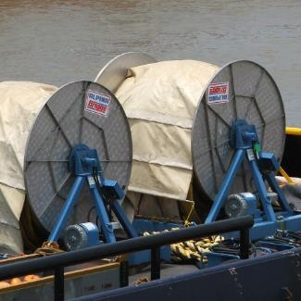
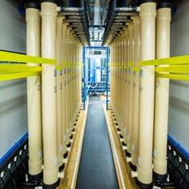
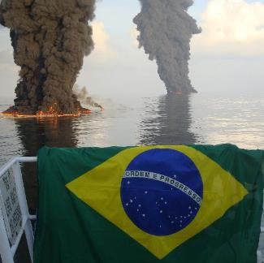
Ampla experiência em contratos por performance
Mais de 17 anos de experiência em contratos por performance no segmento de óleo e gás
Metodologia de contratação pode ser totalmente adequada ao saneamento
Atendimento com recursos humanos e materiais em eventos nacionais e internacionais
Estrutura própria de logística, manutenção e assistência técnica

Slide 6
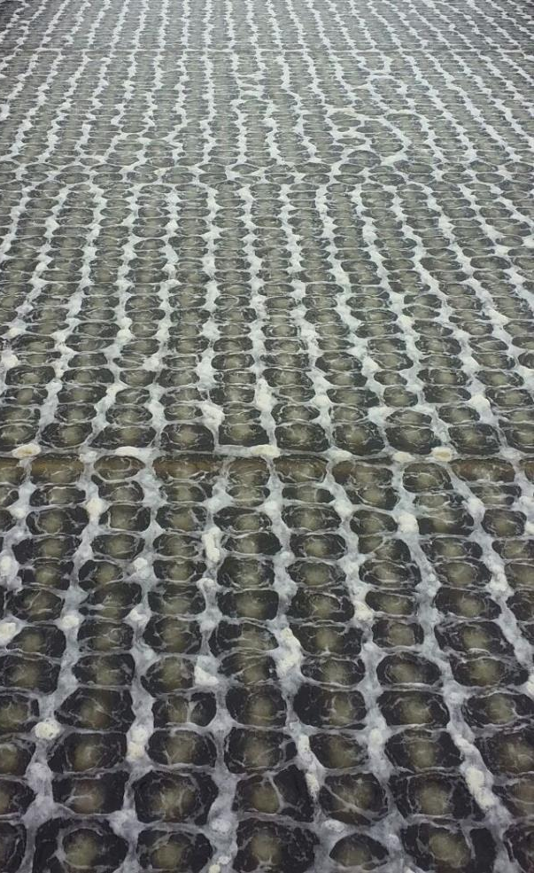
O que entendemos por performance
Disponibilização de recursos de acordo com necessidade e critérios do cliente
A contratação por performance
O pagamento é realizado somente mediante atendimento a parâmetros de operação / medição estabelecidos pelo cliente

Slide 7
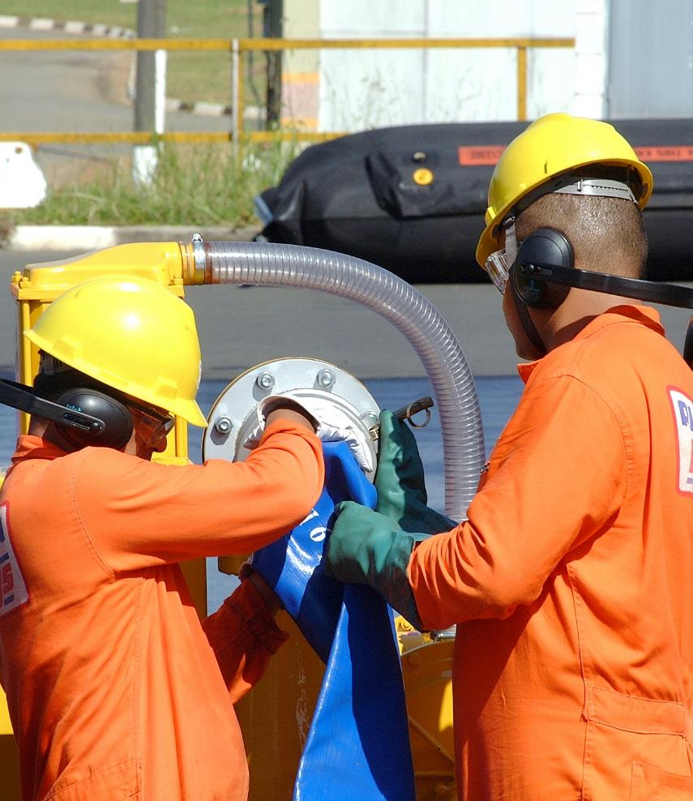
Pontos fundamentais para a contratação por performance
Monitoramento Remoto
Equipamentos adicionais para reposição
Peças de reposição (spare parts)
Equipes de manutenção disponíveis 24/7, para atendimento no local em no máximo 2 horas (a ser definido com o cliente)
Treinamento dos operadores do cliente

Slide 8
exemplos de contratação

Slide 9
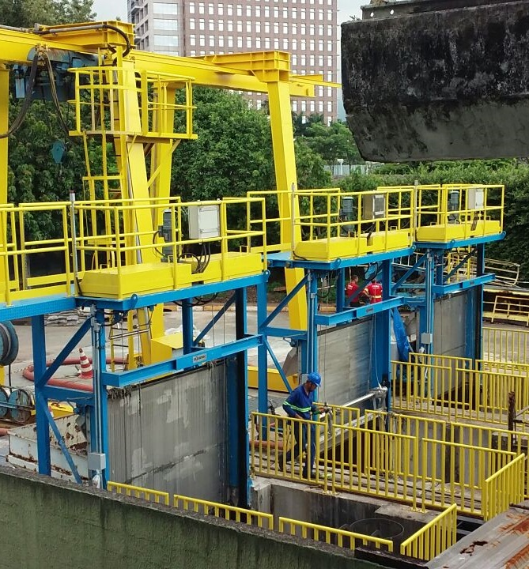
Grades
Sugestão de parâmetros de performance
Vazão (mín / máx)
Ciclos de operação da grade
Exemplo de dispositivo para medição
Medidor de vazão dedicado no canal da grade
Medidor de número de ciclos da grade

Slide 10
Grades - Exemplos de medição de performance
A grade instalada deve funcionar em um range de vazão estabelecido
Em ocasião de quebra ou falha, a aQuamec deve consertar ou repor o equipamento em até “x” horas; devendo o equipamento voltar a operar dentro do prazo estabelecido; caso contrário, haverá desconto no valor a ser pago
Caso ocorra vazão acima do máximo estabelecido como parâmetro, é pago uma taxa adicional por conta de performance extra
A grade deve efetuar um número pré-estabelecido de ciclos dentro de um determinado período de tempo
Caso a grade efetue menos ciclos do que o parâmetro estabelecido, haverá desconto no valor ser pago à aQuamec

Slide 11
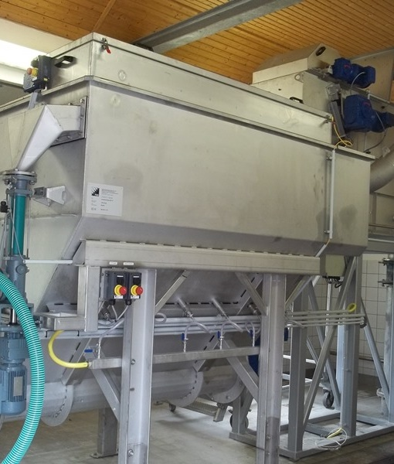
Estação compacta de tratamento preliminar
Sugestão de parâmetros de performance
Vazão (mín / máx)
Volume de gordura no efluente
Volume de areia retida
Odor
Exemplo de dispositivo para medição
Medidor de vazão dedicado na unidade

Slide 12
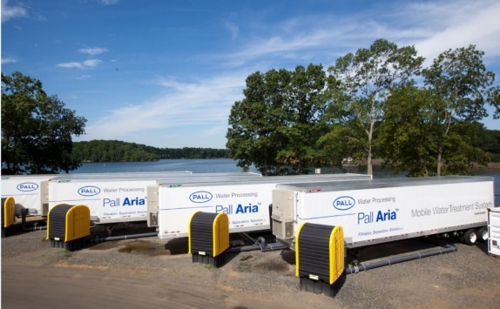
Estação de tratamento de água
Sistema Móvel de Microfiltração / Ultrafiltração em contêineres
Capacidade de produção: 181 m³/h
Taxa de recuperação > 95%

Slide 13
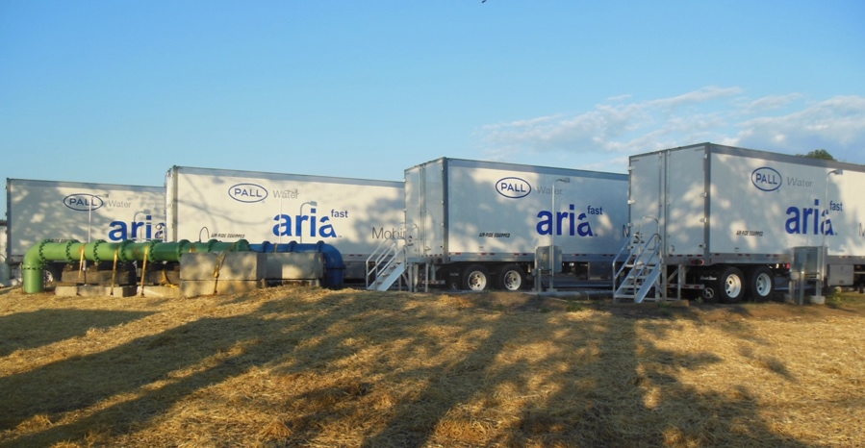
Estação de tratamento de água
Case New Jersey American Water (EUA)
O Desafio
Buscar capacidade adicional de produção de água, permitindo que os clarificadores fossem retirados da linha para manutenção preventiva
Abastecimento de água suplementar para satisfazer demandas sazonais máximas e eliminar as restrições de água
A solução
Água de alta qualidade fornecida em um sistema móvel e de fácil utilização
“Os trailers móveis de membrana Pall Aria Fast foram fundamentais para nos ajudar a atender a demanda máxima de verão do condado de Monmouth, especialmente em julho, quando as necessidades de capacidade são quase o triplo dos meses de inverno. Os reboques trabalharam perfeitamente a maior parte do verão, além de ser fácil de utilizar. No geral, foi uma experiência muito boa ".
- Jordan Spitzer, Supervisor de produção da New Jersey American Water
Resultados
Produção de água em 3 semanas a partir da chegada
Atendimento à demanda sazonal, capacidade adicional de 17.300 m³/h
As unidades móveis monitoram automaticamente as operações do sistema para conformidade

Slide 14
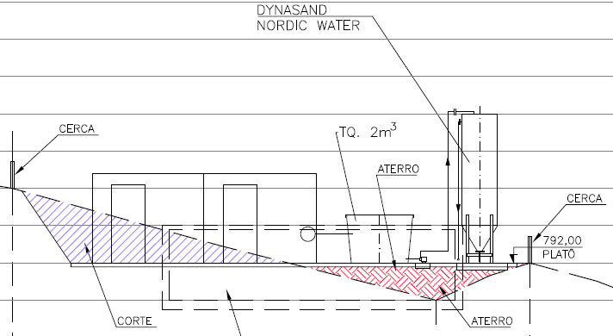
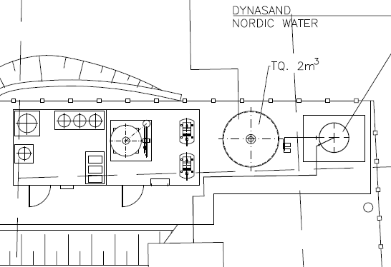
ETAs Compactas: Filtro de areias
DYNASAND
- Filtração dinâmica e contínua de areia
- Unidade autônoma modular
- Não há necessidade de filtros standby, mantém a mesma qualidade de filtração
- Não há necessidade de reservatórios de água de lavagem, bombas e válvulas de retrolavagem
- Fácil de operar, melhor qualidade do efluente, baixa manutenção com filtração contínua

Slide 15
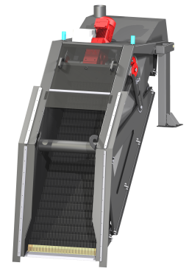
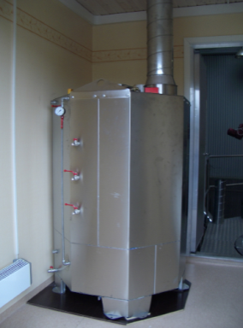
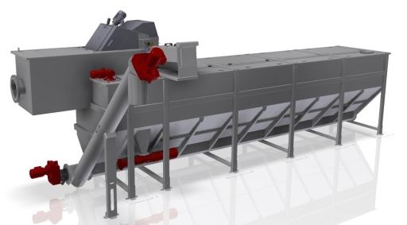
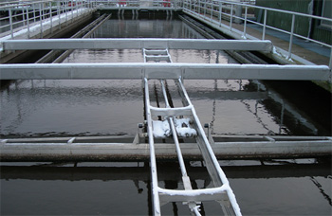
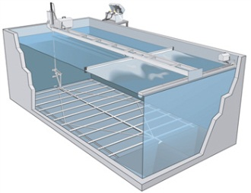
ETEs Compactas: Pré tratamento, removedor de lodo e filtros para terciário
MEVA
- Pré-tratamento (Unidades compactas)
- Remoção de sólidos, areia e O&G
- Linha de controle de odor com carvão ativado
ZICKERT
- Removedores de lodo superficiais e de fundo
- Tecnologia exclusiva com possibilidade de instalação de cobertura

Slide 16
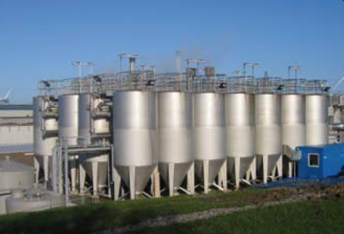
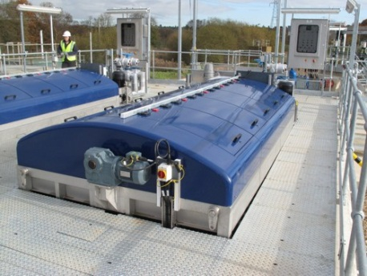
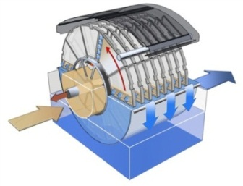
ETEs Compactas: Pré tratamento, removedor de lodo e filtros para terciário
DYNASAND
- Filtro de areia contínuo para várias aplicações
- Capacidade flexível. Unidades modulares que podem
ser montadas em paralelo
DYNADISC
- Filtração de água ou Polimento de águas residuais
- Maior capacidade numa menor área instalada

Slide 17
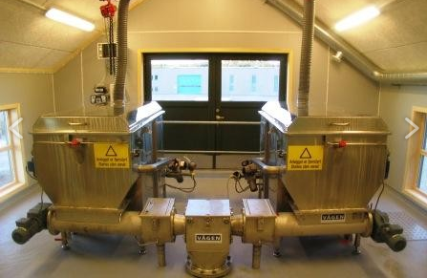
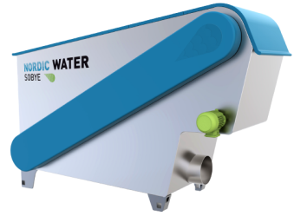
ETEs Compactas: Pré tratamento, removedor de lodo e filtros para terciário
SOBYE
- Filtro esteira desaguadora
- Sedimentação primária com alta capacidade de filtração em espaço reduzido a um baixo custo

Slide 18
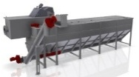
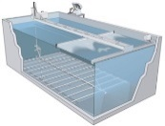
Exemplo: Sistema para 72 m³/h
- Item 2 – unidade compacta de pré-tratamento Meva Combi Unit
- Item 3 – conteiner de 40ft com raspadores Zickert de fundo e superficial
- Item 9 – tratamento terciário, Filtro de areia Dynasand ou Filtro de discos Dynadisc
Controle de odor poderá ser instalado se houver necessidade.

Slide 19
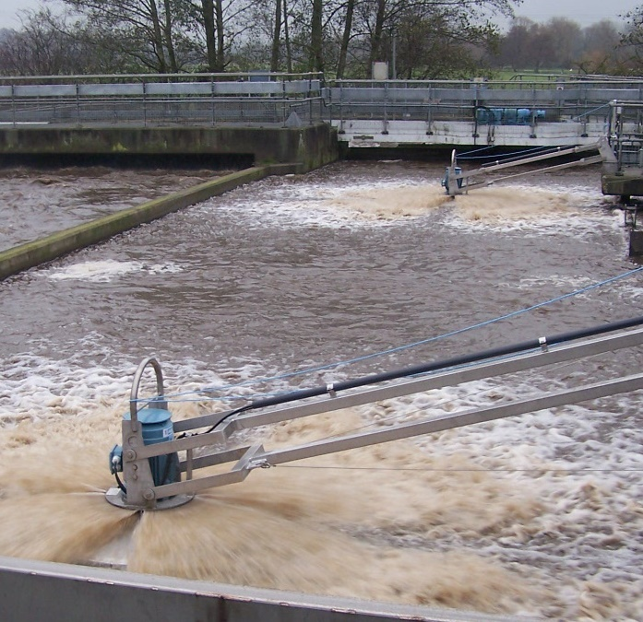
Sistema de aeração
Sugestão de parâmetros de performance
Quantidade de equipamentos por lagoa
Consumo energético atual e futuro
Exemplo de dispositivo para medição
Medidor de kW
Inversor de frequência

Slide 20
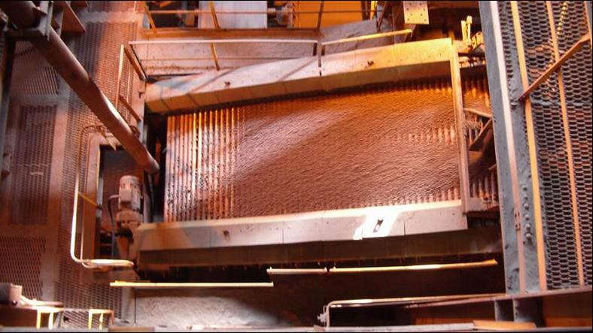
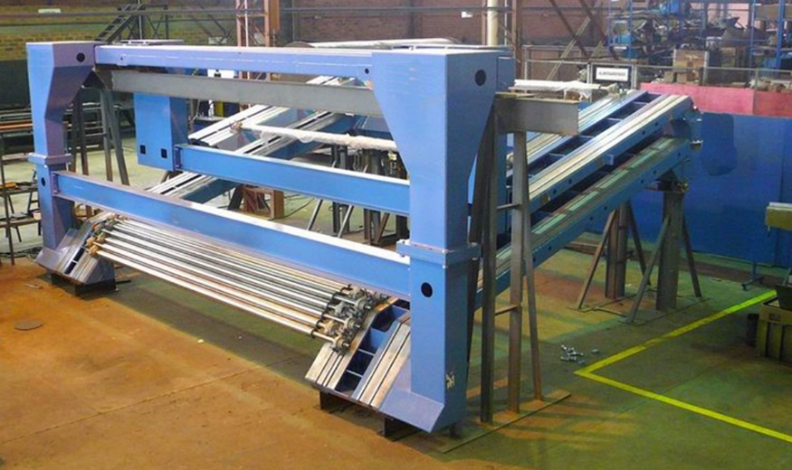
Peneira de rolos
Operação em regime contínuo, sob condições de trabalho ultra pesado, em meio agressivo, apresentando desempenho extraordinário

Slide 21
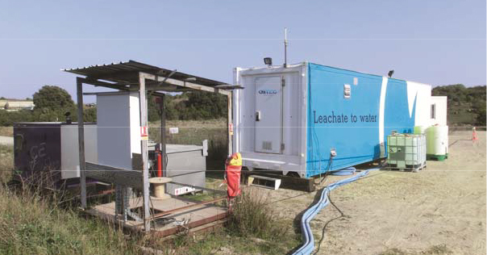
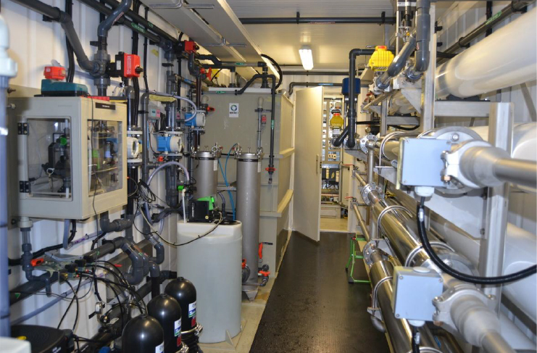
Unidade compacta para tratamento de chorume
Unidade compacta de osmose reversa que permite o tratamento de chorume no próprio aterro (in-loco)
Instalação conteinerizada ou pode ser montada em skids
Totalmente automatizado e pode ser controlado remotamente
Alto nível de eficiência: redução de volume 70% a 90%, remoção poluentes > 99% para sais dissolvidos, metais pesados, DQO, bactérias e vírus

Slide 22
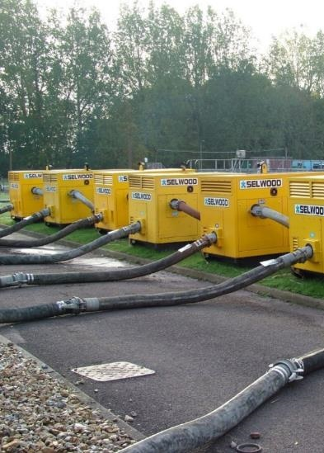
Bombas para estações elevatórias
Disponibilização de bombas de transferência para cenários emergenciais na operação em Elevatórias
Estrutura corporativa aLBriggs / aQuamec de logística, manutenção e realização de simulados

Slide 23
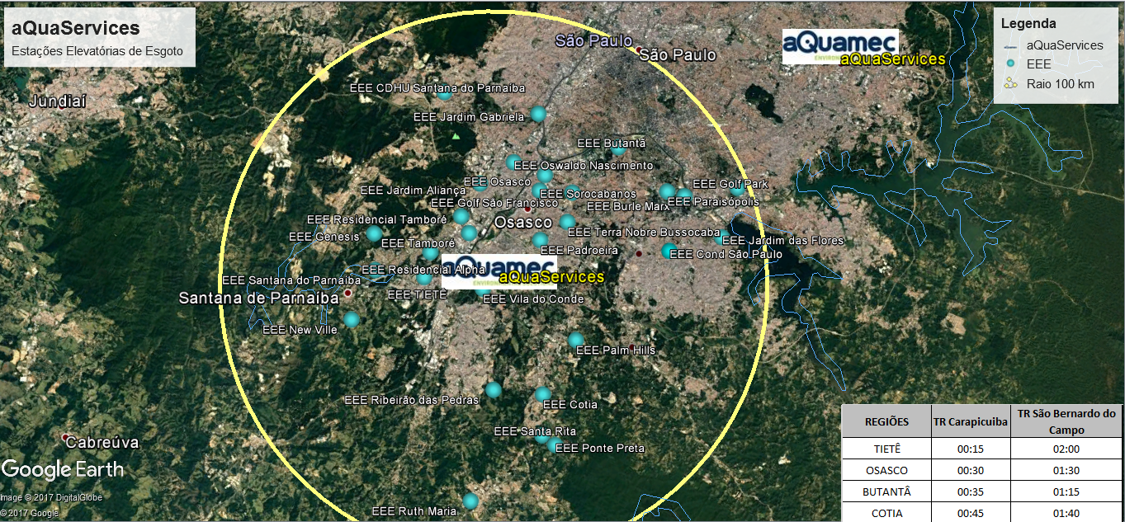
Estratégia de atendimento

Slide 24
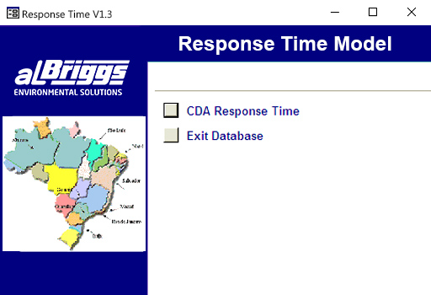
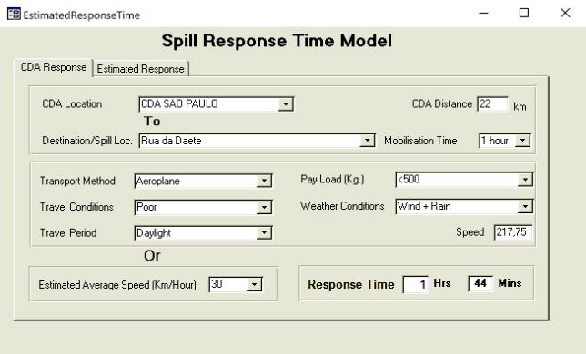
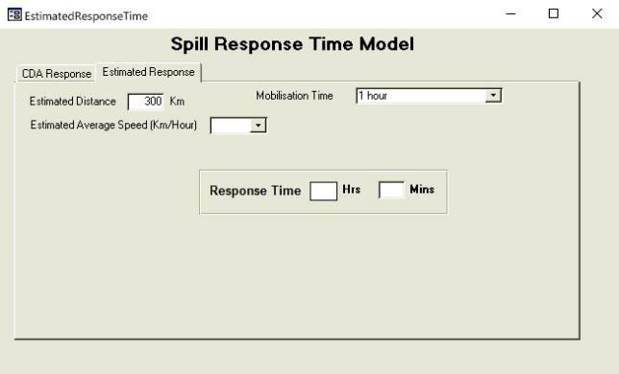
Estratégia de atendimento
Banco de dados próprio que disponibiliza informações para estimar o tempo de resposta que iremos disponibilizar os recursos para o atendimento.
Contém informações da distância entre cidades, tipo de transporte a ser utilizado, trafegabilidade, condições do tempo, rotas rodoviárias, etc.

Slide 25
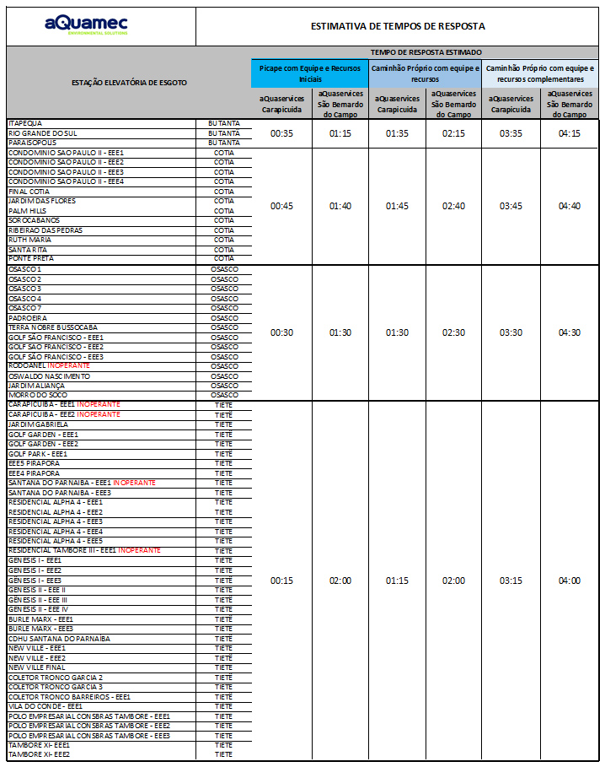
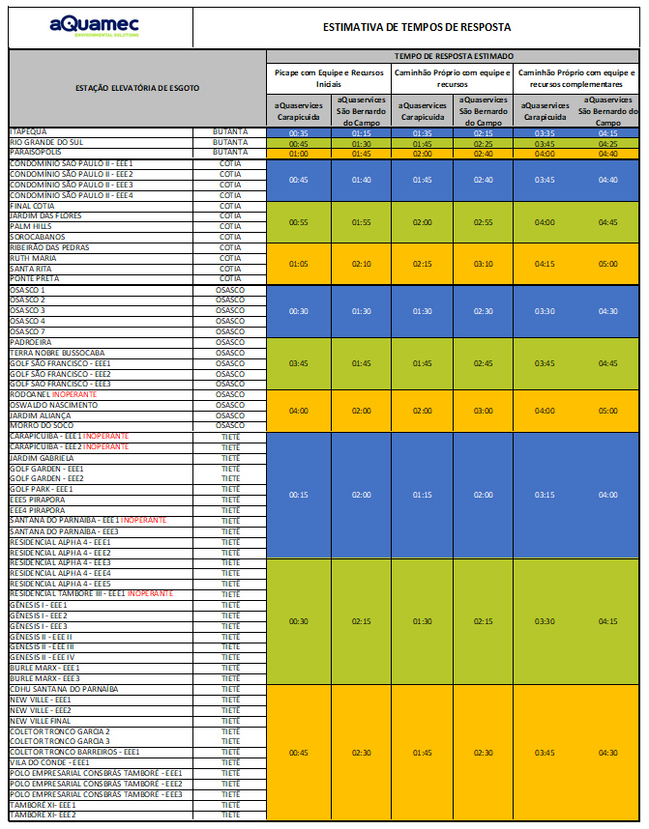

Slide 26
Exemplo de parâmetros para criticidade dos equipamentos
 |  | Consequência de parada do equipamento
 |  | Corta abastecimento | Reduz abastecimento | Não compromete o abastecimento | Possui back-up
Tempo ideal início do atendimento | Até 2 h
 | Até 5 h
 | Até 24 h
 | + 24 h

Slide 27
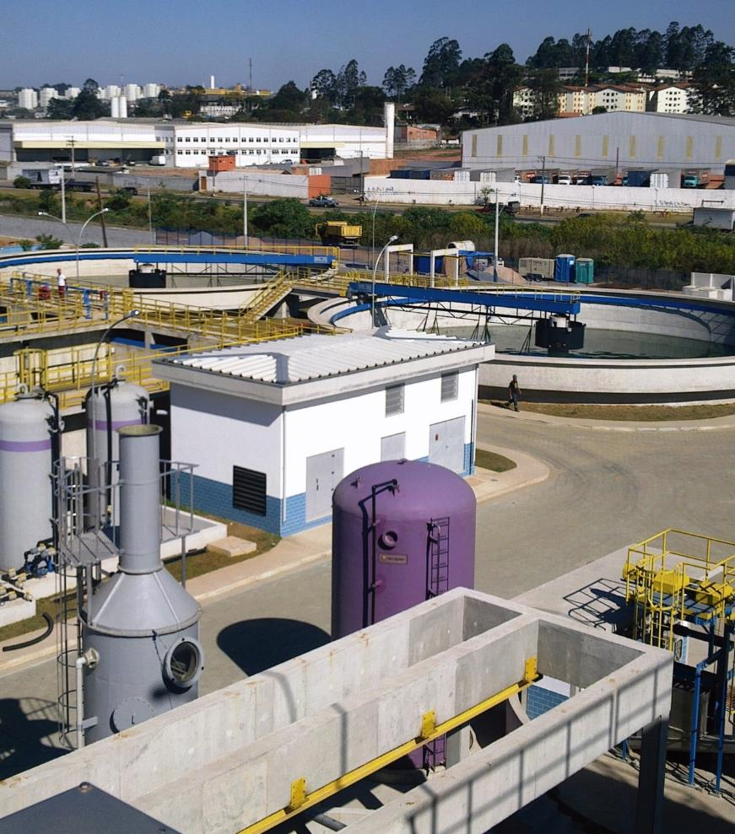
Vantagens da contratação por performance
Implantação de tecnologias de alta performance, resultando em maior padrão de qualidade no processo de tratamento
Redução de downtime, devido à estrutura permanente de manutenção, reposição de partes e peças e treinamentos
Investimento inicial zero - pagamento é feito somente quando o equipamento está em operação

Slide 28
exemplos de contratos em execução

Slide 29
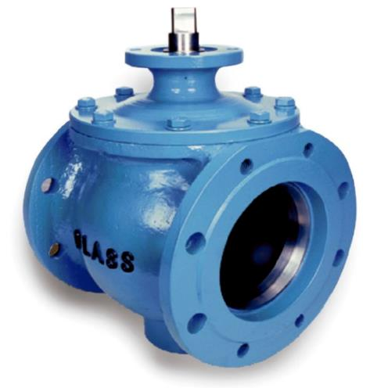
Exemplo de Aplicação - ETE ABC
Estação de Tratamento de Esgotos ABC, serve às cidades de Santo André, São Bernardo, Diadema, São Caetano, Mauá, e parte da cidade de São Paulo
Prestação de serviços a 227 válvulas da fase sólida (venda, reforma e manutenção)
Serviços prestados por pessoal treinado e qualificado

Slide 30
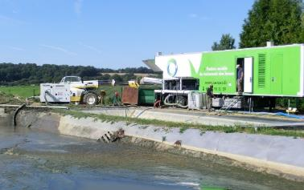
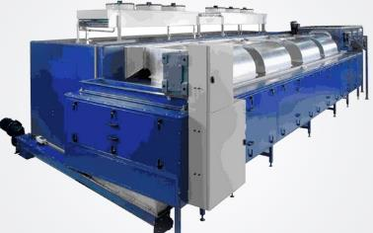
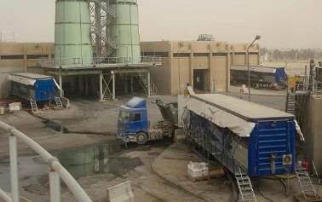
Unidades móveis para tratamento de lodos e resíduos sólidos provenientes de processo
Centreo - Unidade Móvel de Separação
Realiza a separação mecânica dos sólidos presentes no lodo por meio de força centrífuga.
Secador Térmico de Lodo a Baixa Temperatura (40°C)
Secagem de lodo a teores de sólidos maiores que 80% com baixo consumo energético e custo operacional de 50 a 70% menor do que o tradicional sistema térmico de secagem.
MDU - Unidade Móvel de Desidratação
Unidade móvel para desidratação de lodos biológicos, físico-químicos ou primários

Slide 31
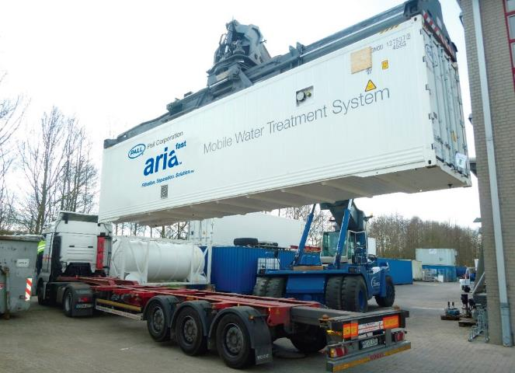
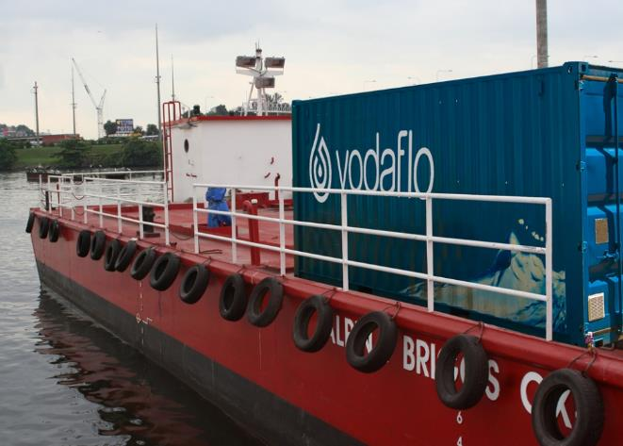
Tratamento de água de lastro e dessalinização
Sistemas conteinerizados para tratamento de água de lastro e dessalinização de águas disponibilizados em unidades fixas e móveis, de rápida configuração e fáceis de transportar e instalar.
Utilizando avançada tecnologia, atendem aos padrões microbiológicos estabelecidos internacionalmente.

Slide 32
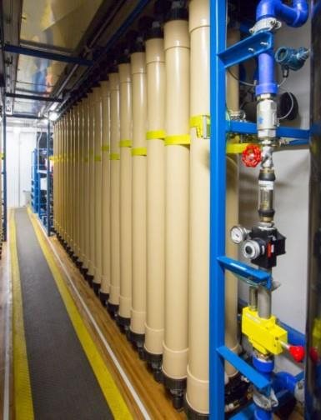
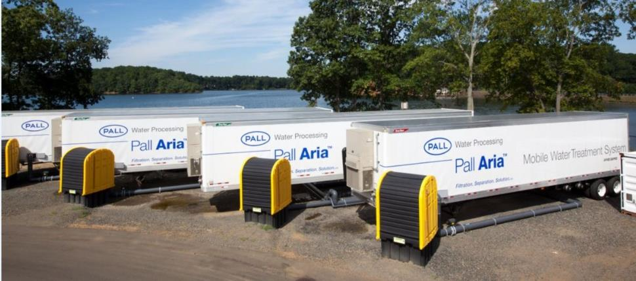
Exemplo de Aplicação - Triunfo
Projeto, gerenciamento e operação da futura planta de dessalinização

Slide 33
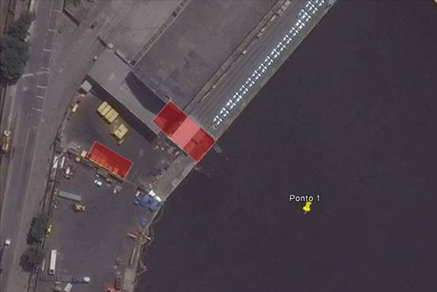
Exemplo de Aplicação - Triunfo
Projeto, gerenciamento e operação da futura planta de dessalinização

Slide 34
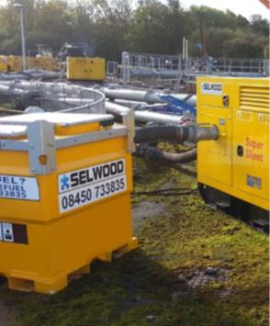
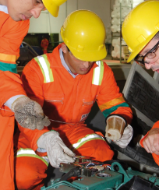
Unidade Avançada de Serviços Completos para
Descontaminação e Tratamento de Águas
Unidades com estrutura própria para manutenção de equipamentos em ETAs e ETEs, unidades móveis para tratamento de águas e efluentes, tratamento de lodos e resíduos sólidos provenientes de processo, tratamento de água de lastro e dessalinização, além de prover resposta a derramamentos de óleo e outros produtos químicos em água ou terra:
Instaladas em locais estratégicos, operando 24/7
Equipamentos de alta tecnologia, móveis ou para instalações fixas
Equipe capacitada de acordo com padrões internacionais
Frota própria de veículos e embarcações
Estruturas próprias de manutenção e logística
Realização de treinamentos e exercícios simulados

Slide 35
Equipamentos prontos a operar
Estrutura própria de manutenção e logística
Diversas localidades, inclusive Carapicuíba e São Bernardo

Slide 36
Tratamento de água e efluentes municipais e industriais / saneamento
Equipamentos e sistemas destinados a todas as fases de tratamento de águas e efluentes e reúso:
Tratamento preliminar
Sistemas de aeração
Remoção de lodo
Desidratação e secagem
Agitação e mistura
Desinfecção
Operações auxiliares
Filtração e ultrafiltração
Estações compactas
Aplicações especiais
Válvulas e bombas

Slide 37
Parcerias, cooperação técnica e licenciamento tecnológico

Slide 38
PLANTAS
Escritório Jabaquara
Escritório Faria Lima
Escritório México
Unidade fabril Itu
Mais de 70 unidades distribuídas nas Américas

Slide 39
Escritório Jabaquara
Av. Jabaquara, 3060 • 3° andar
04046-500 • São Paulo
SP • Brasil
Tel: +55 11 4059-9999
Escritório Faria Lima
Av. Brig. Faria Lima, 2013 • 5A
01452-001 • São Paulo SP • Brasil
Tel: +55 11 3031-3327
Escritório Rio de Janeiro
Rua da Assembleia, 11 • 8°Andar
20011-001 • Rio de Janeiro RJ • Brasil
Tel: +55 21 2215-3060
Escritório México
Dante No.32 Bis• 1°Piso
11590 • Colonia Nueva Anzures México DF • México
Tel: +52 55 5531-1841
Unidade Fabril
Av. Tiradentes, 2620
13309-640 • Itu • SP • Brasil
Tel: +55 11 4025-6820 +55 11 9 6634-3573
Atendimento a emergências ambientais 0800 772 2220
contato@albriggs.com.br
www.albriggs.com.br
contato@aquamecbrasil.com.br
www.aquamecbrasil.com.br

